Slide 1
How to Access Linux Machines

Slide 2
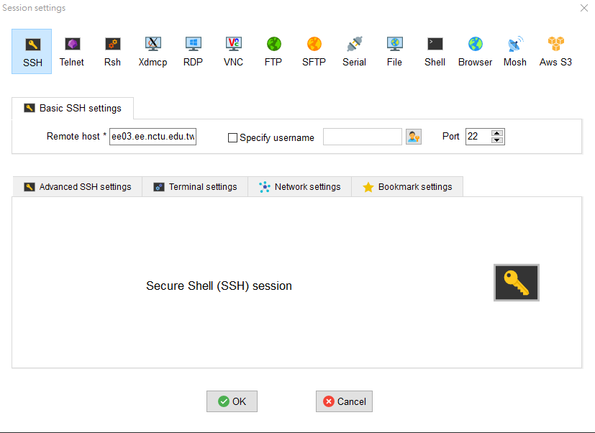
Download mobaXterm
You can find them by google, and download to your computer.

Slide 3
The IP of machine
Linux : 01~03, 05~08, 10~22, 31, 33~35 .ee.nctu.edu.tw
ee : 01, 03, 04~06, 12 .ee.nctu.edu.tw
Example :
linux03.ee.nctu.edu.tw
ee01.ee.nctu.edu.tw

Slide 4
Account and password
Accout: ds19_001 ~ ds19_110
Password: ds19_
Please change your password when you first log in, typing “passwd”.
Useful linux commands can be found at
鳥哥的私房菜 : http://linux.vbird.org/linux_basic/redhat6.1/linux_06command.php

Slide 5
Violations for Using Computers in our Computer Center (ED415)
1. Turn on/Shut down the work station without informing the administrator.
2. Prevent others from using the terminal.
3. Excessively use memory resources.
4. Let other people use your account, and vice versa.
5. Use lab resources for non-curriculum use.
6. Destroy the system or lab equipment.
7. Invade the system or take over other people's accounts.
8. Other violations, discussed by case.
Notes:
1. 任意重開或關閉電腦及工作站，未告知系統管理者。
2. 鎖住電腦螢幕後離開實驗室，妨礙他人使用主機Console。
3. 過量使用實驗室主機資源，影響其他人正常使用。
4. 將修課帳號借給他人使用，或借用他人帳號。
5. 使用本實驗室電腦設備用於非課程教學用途。
6. 破壞系統或實驗室設備，或任何影響系統運作的行為。
7. 入侵系統或盜取、盜用他人帳號。
8. 其他違規事宜，經個案討論認定違規者。

